Slide 1
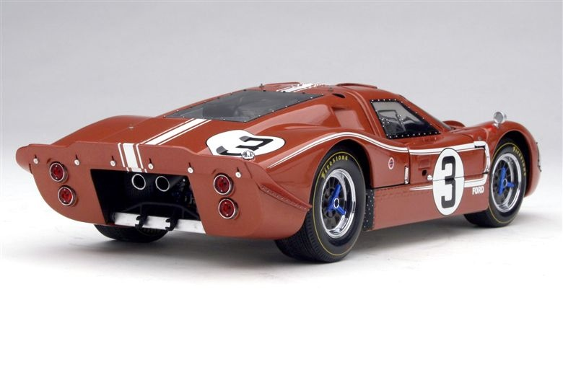


eaglenest8@hotmail.com
Denny Hulme
Campeón Mundial
F1 1967
3ª parte de 3
____________________

Slide 2
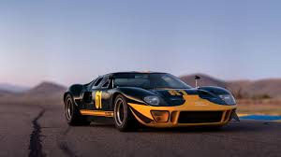

eaglenest8@hotmail.com
Denny Hulme
Campeón Mundial
F1
1967
3ª parte de 3
____________________

Slide 3
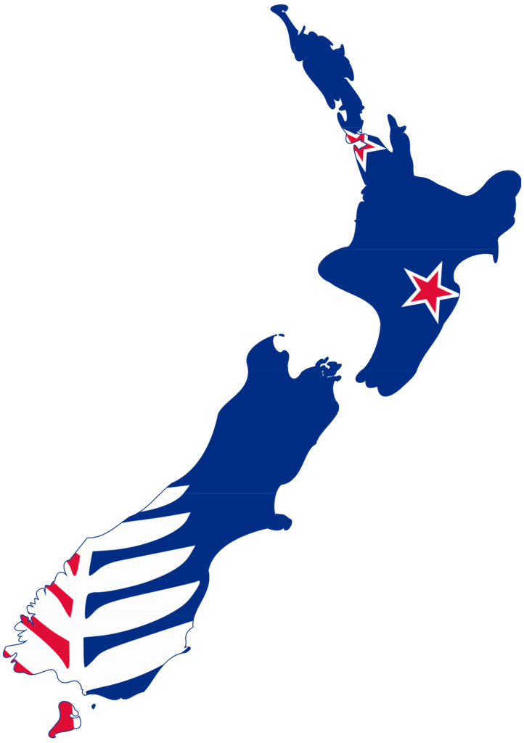
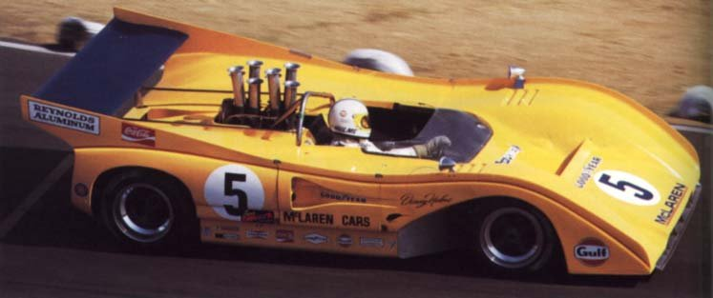
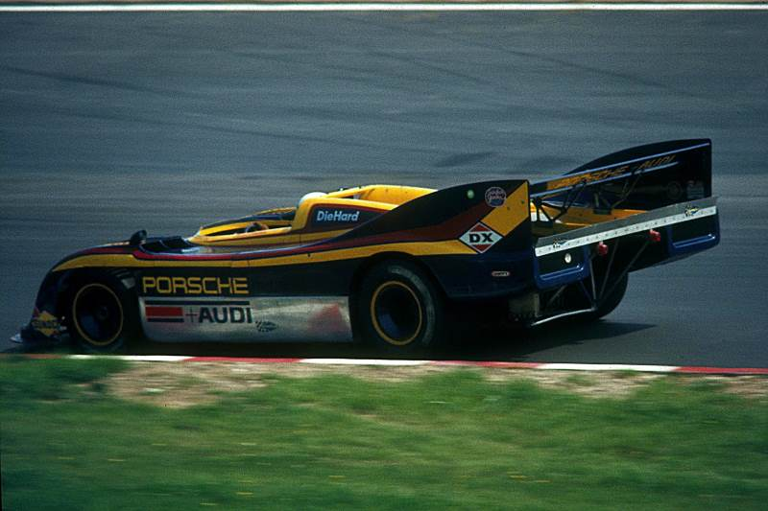
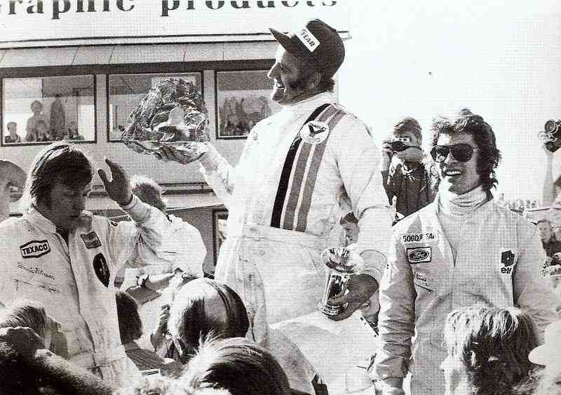
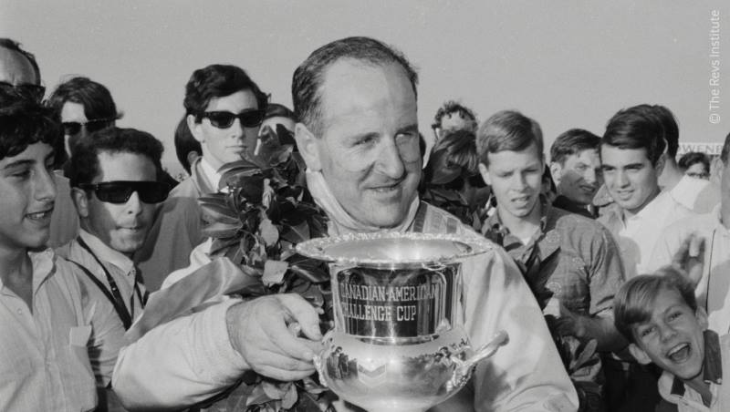
Mientras tanto, Denny ganó
4 carreras
y obtiene
el título de
CanAm.

Slide 4
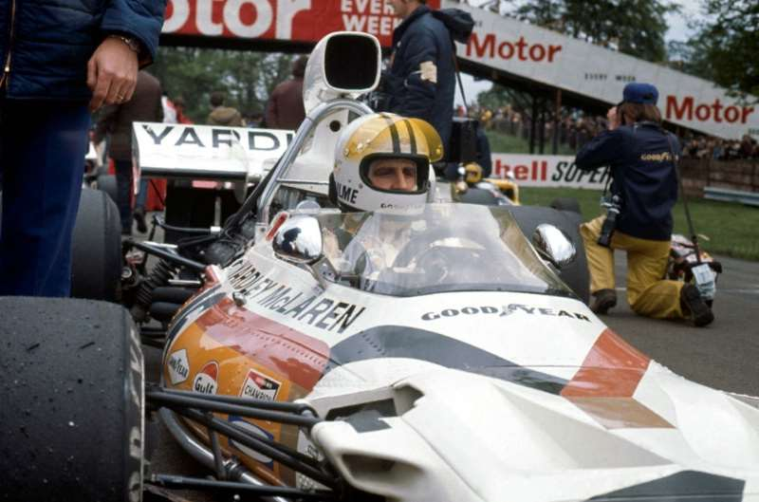
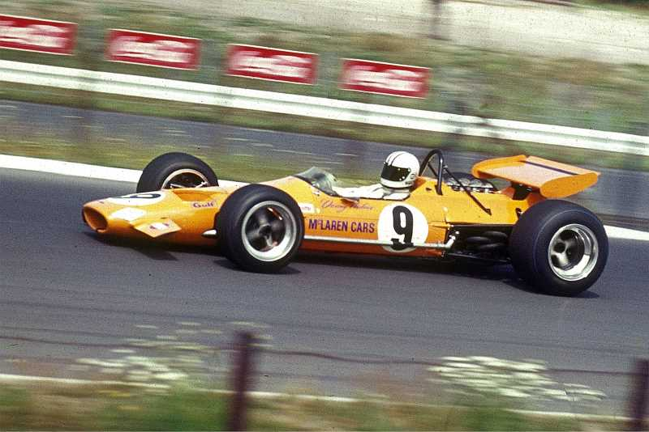
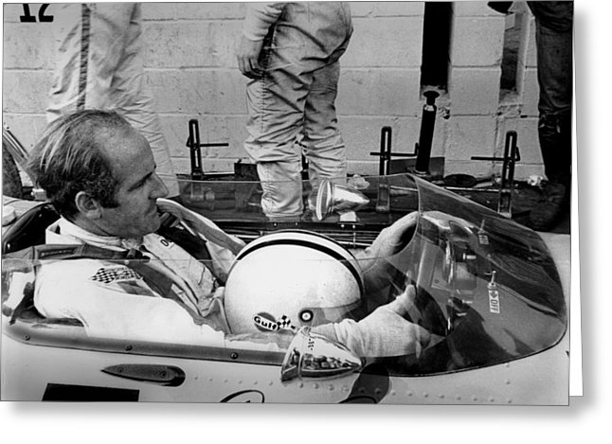
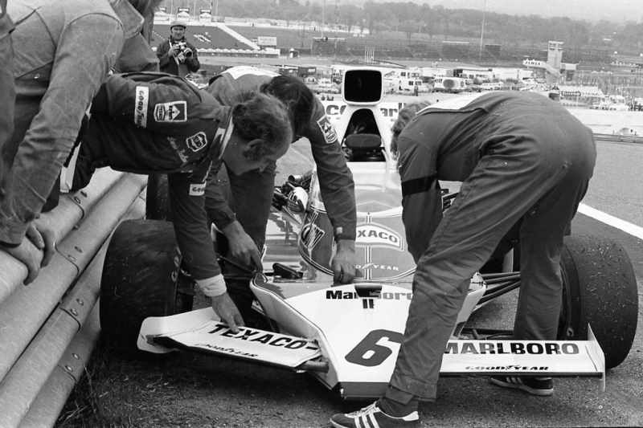
1969
fue un año bueno, logrando salvar
la temporada
al ganar
una nueva victoria
en la última carrera de la temporada
en México.

Slide 5
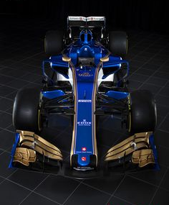

Slide 6
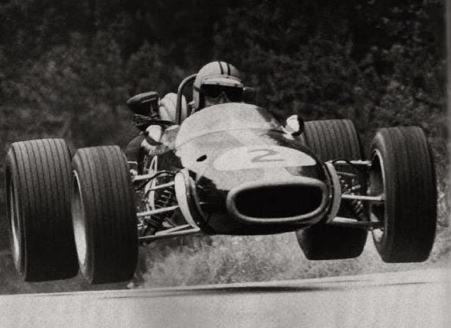
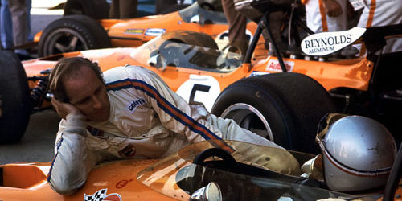
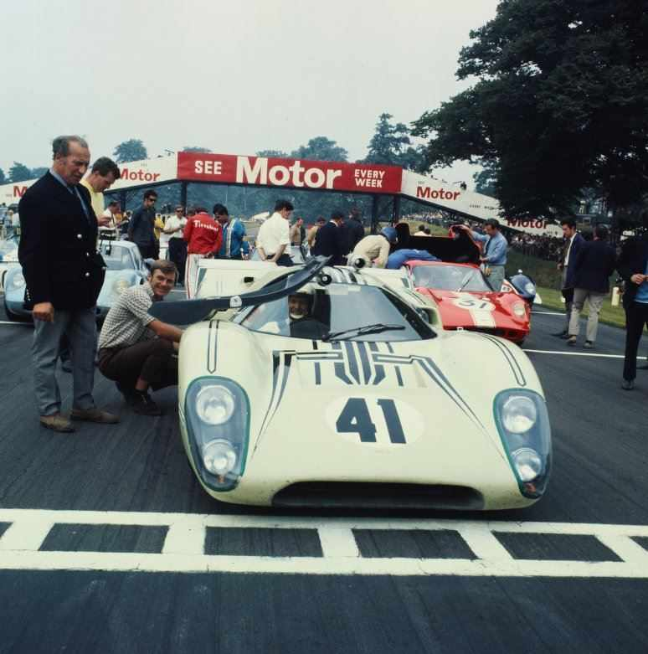
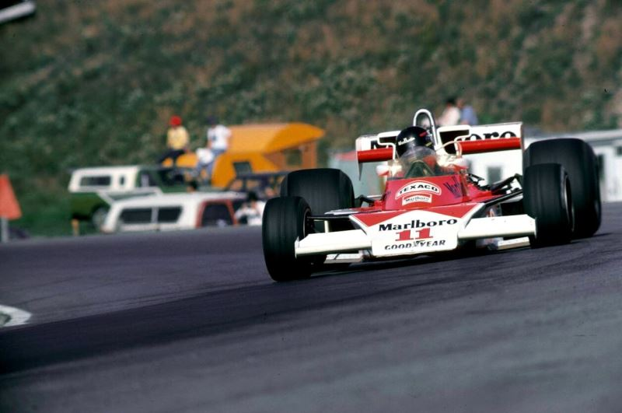
En 1970,
mientras que en F1,
no gana carreras,
conquista su segundo título en CanAm.

Slide 7
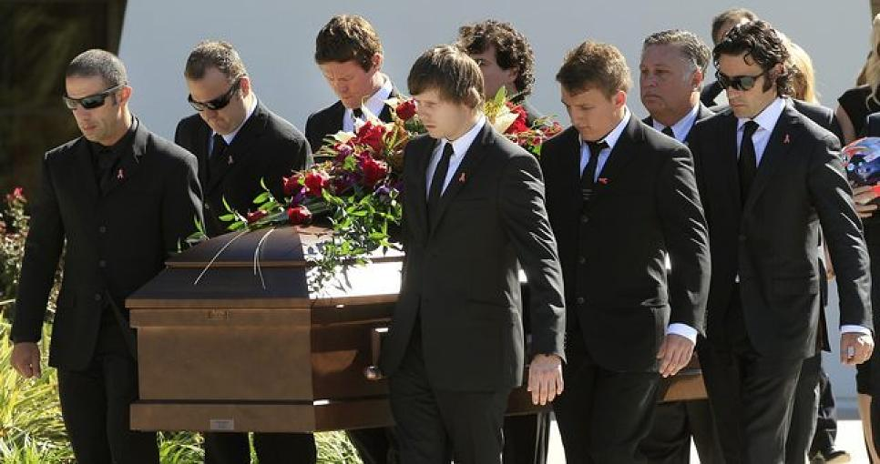
Esta temporada marcó la muerte de su jefe Bruce McLaren.

Slide 8
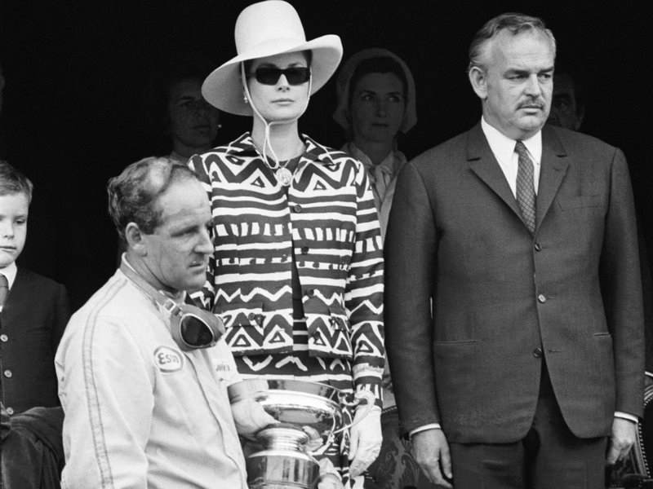
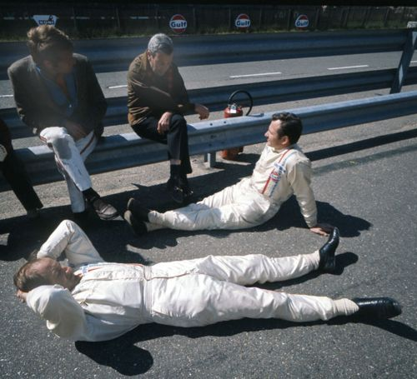
En 1971, Hulme vuelve a decaer,
al no subir al podio en la temporada de la F1.

Slide 9
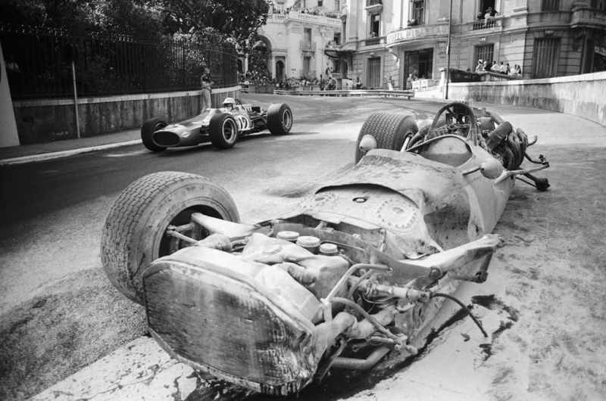

Slide 10
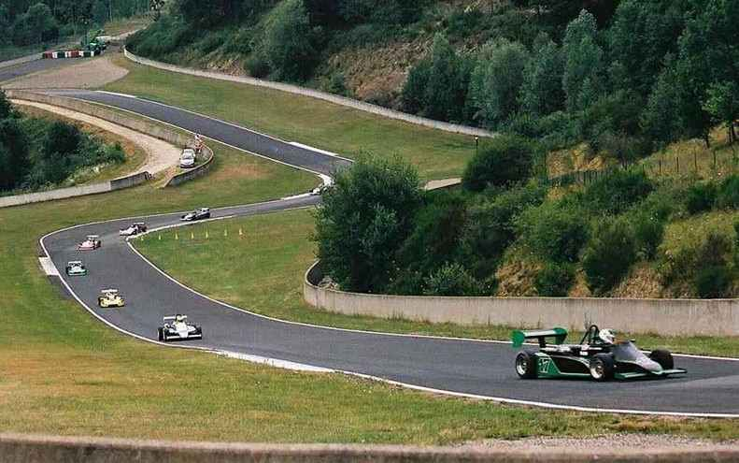
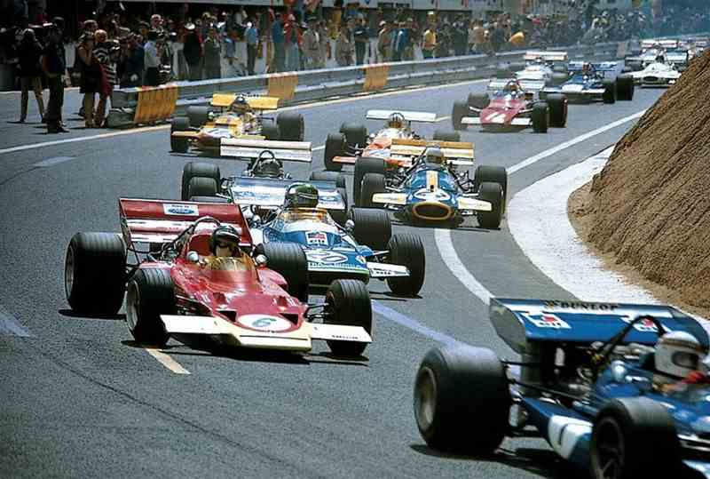
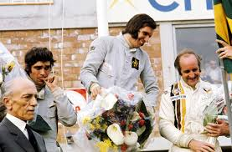
1972 fue una temporada para el olvido,
cuando no logra victorias Denny en la CanAm,
mientras que en la Fórmula 1,
se reencontró con el podio y la victoria,
terminando 3 º en la clasificación mundial.

Slide 11
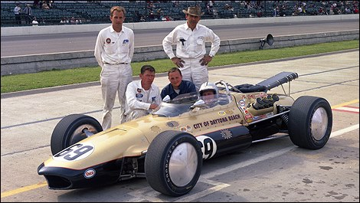
En 1973, Hulme cayó al sexto lugar,
pero él había logrado en Kyalami
la única pole position de su carrera en la Fórmula 1.

Slide 12
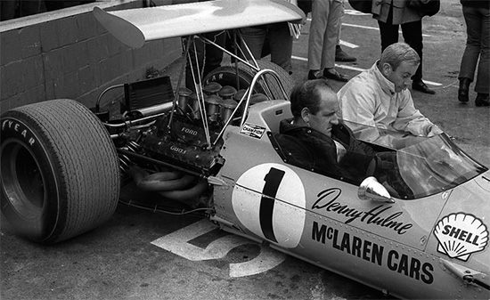
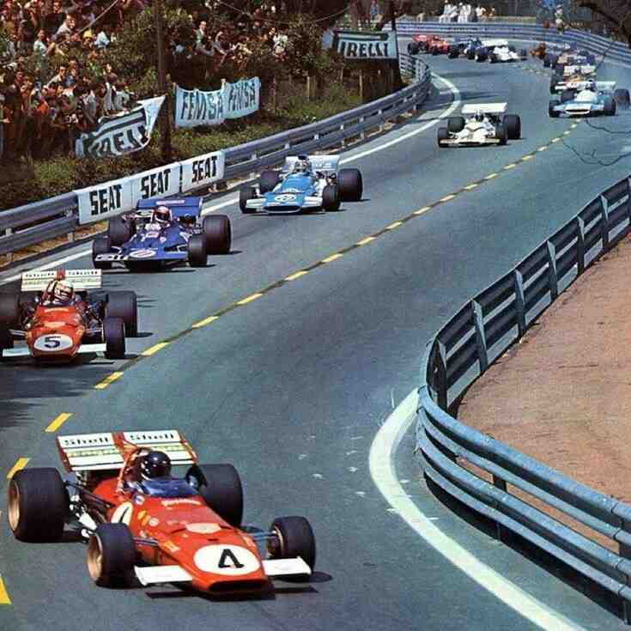
1974 sería su última temporada en la Fórmula 1, ganando la primera carrera de la temporada
en Argentina.

Slide 13
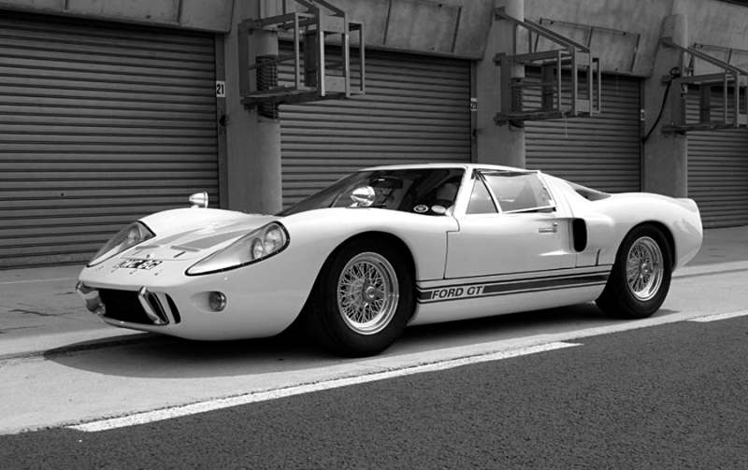

Slide 14
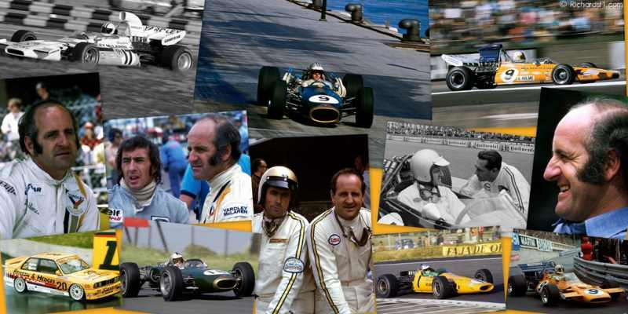
Luego de su retiro de la Fórmula 1,
Hulme continuó pilotando automóviles deportivos en Australia y Nueva Zelanda.

Slide 15
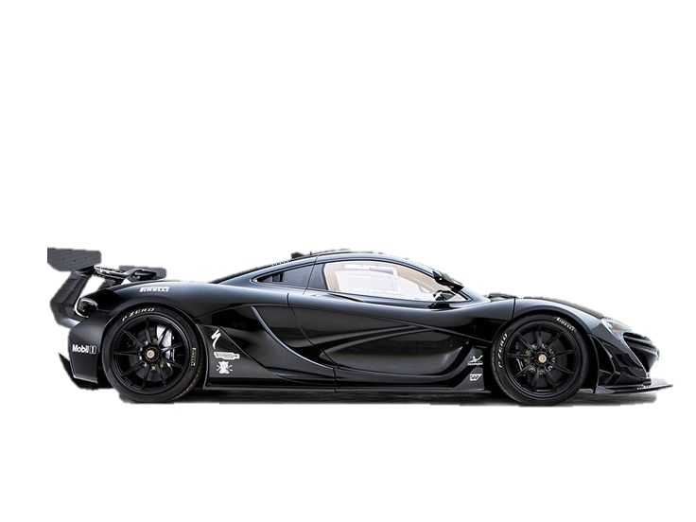
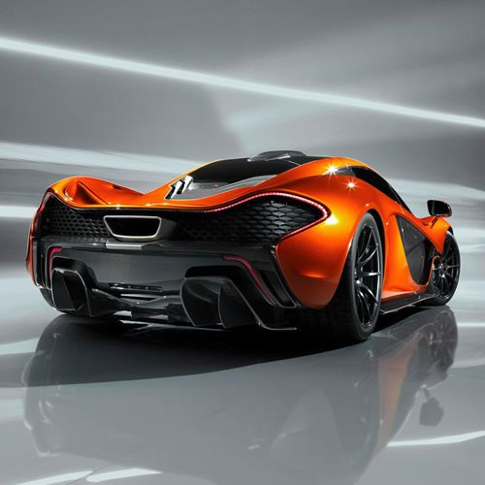
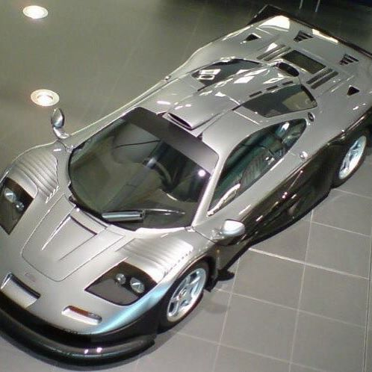
Hulme se puso de nuevo al volante en los años 1990.

Slide 16
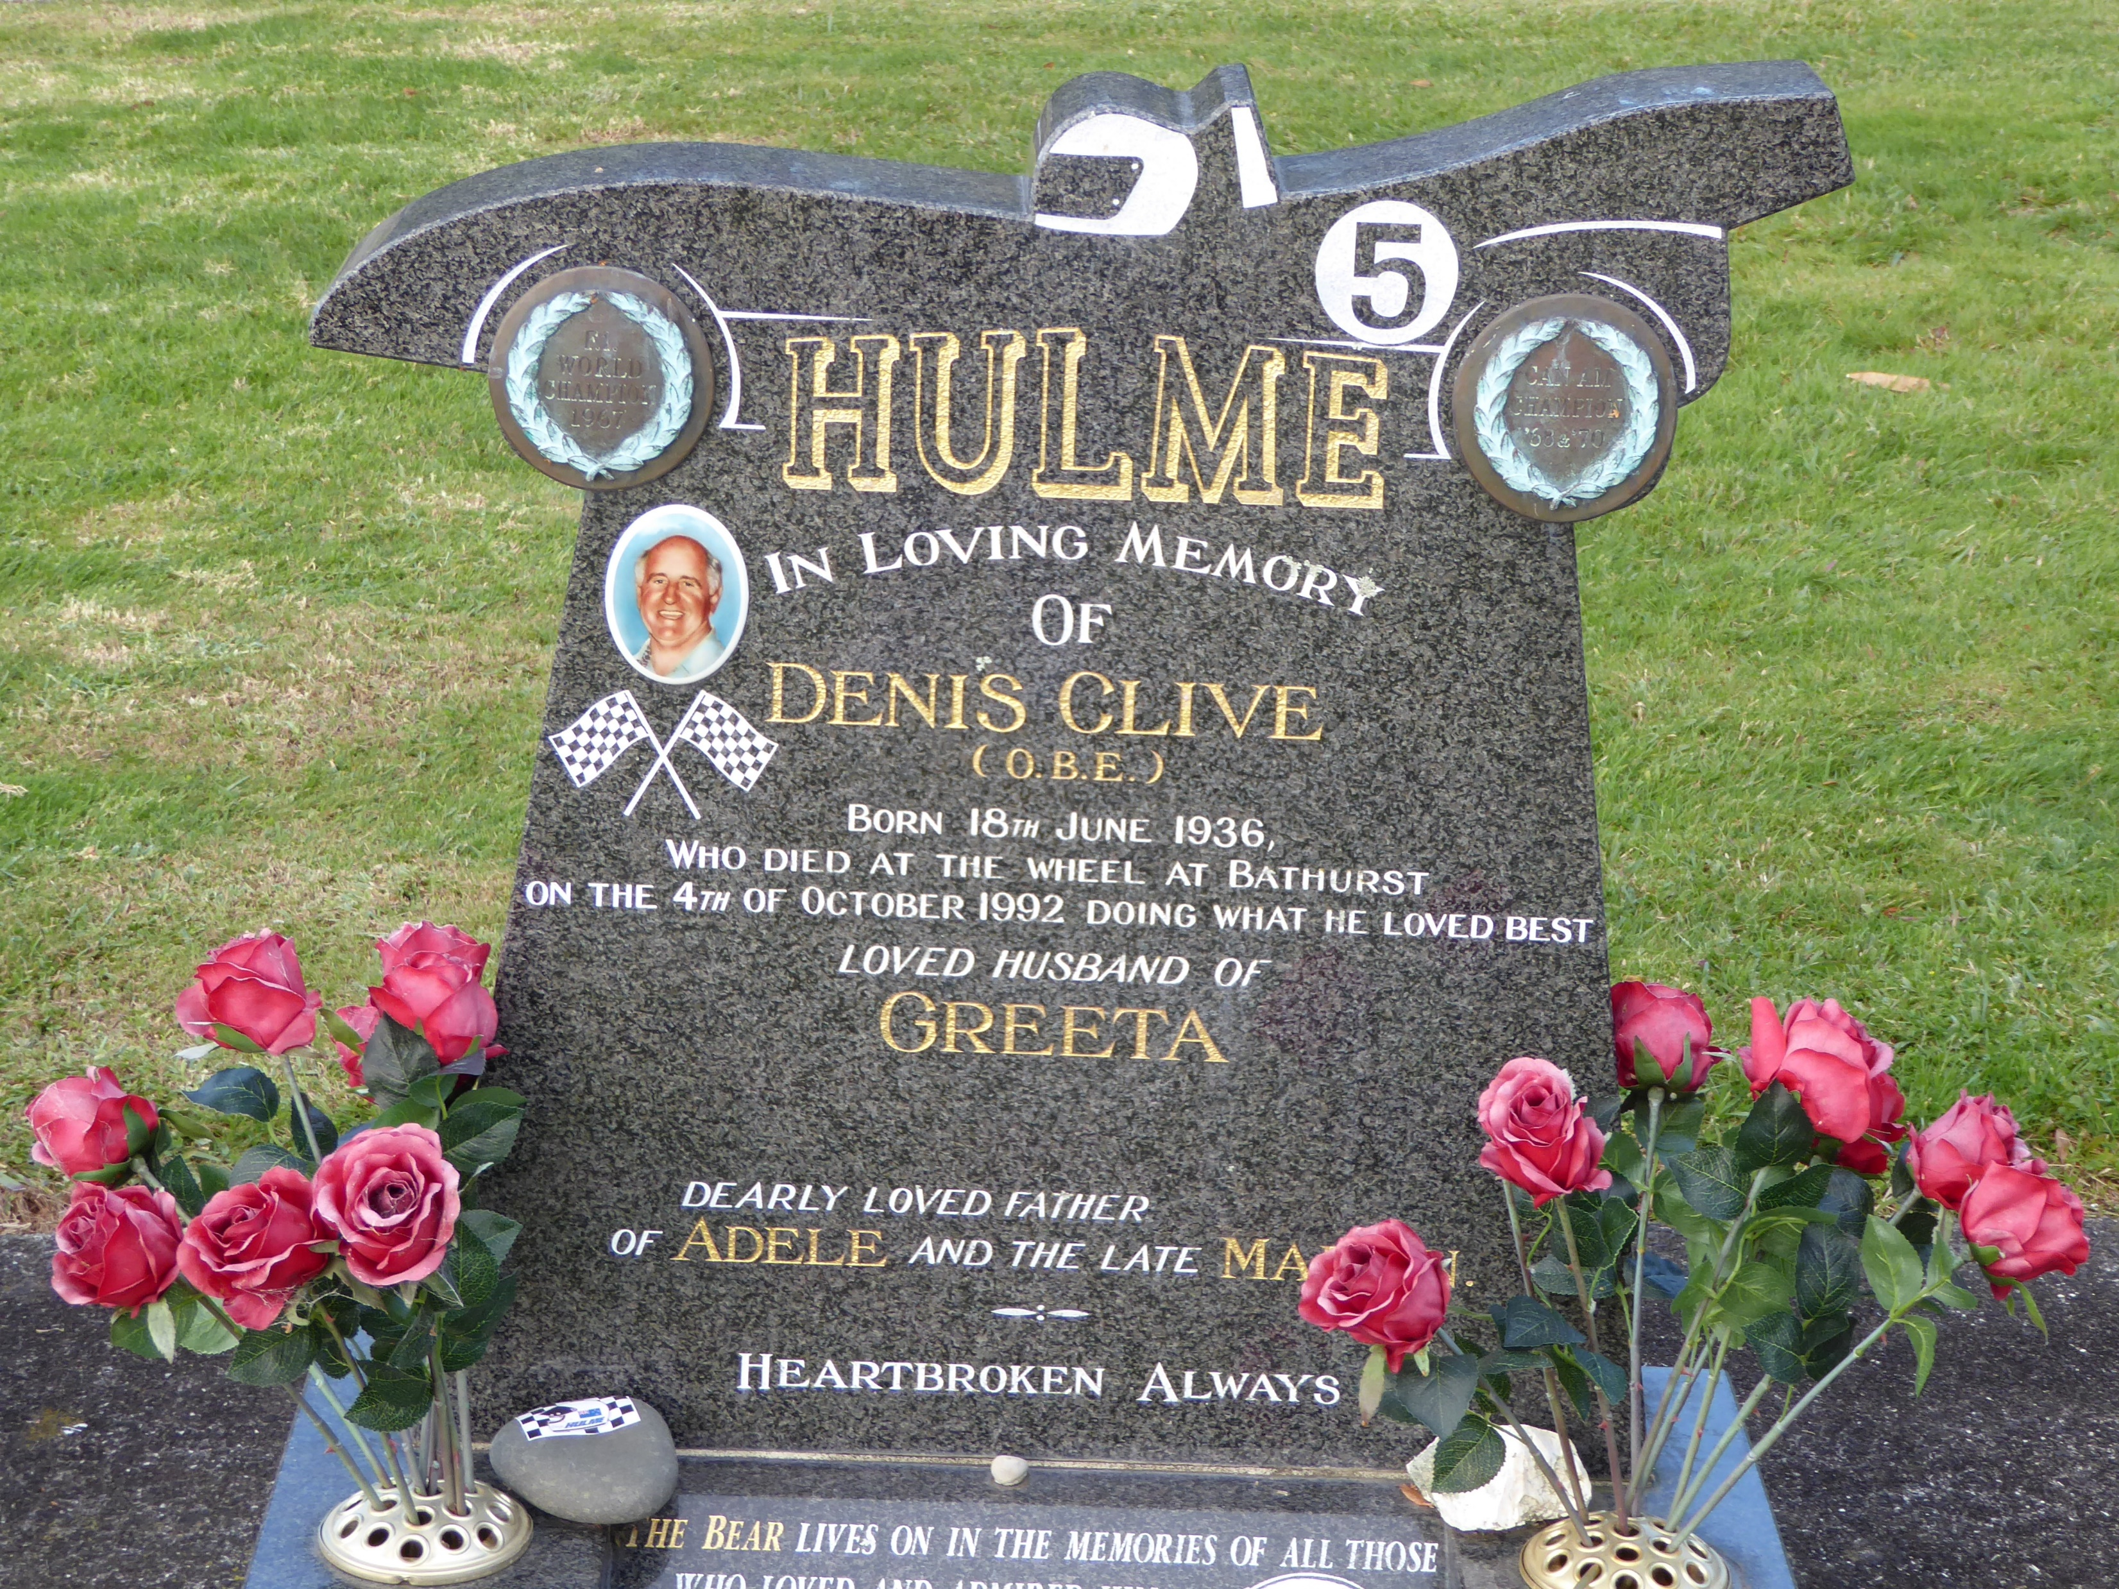
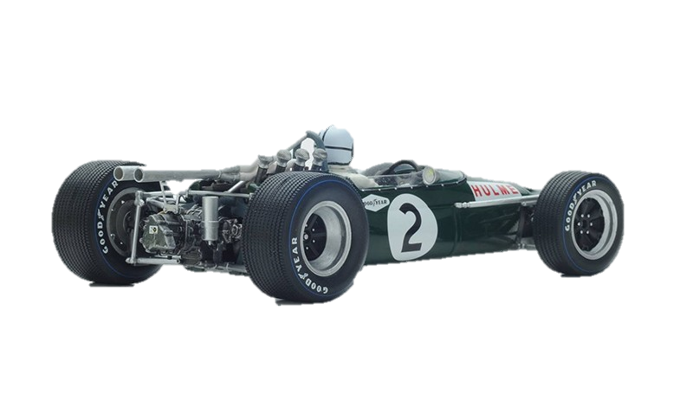
El 4 de octubre de 1992
tuvo un ataque al corazón,
durante los 1000 km
de Bathurst en Australia,
y falleció a la edad de 56 años.
Fue el primer piloto
campeón mundial de Fórmula 1
que murió por causas naturales.

Slide 17
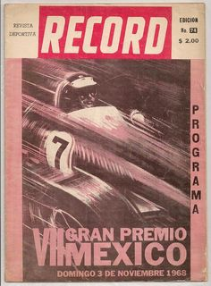
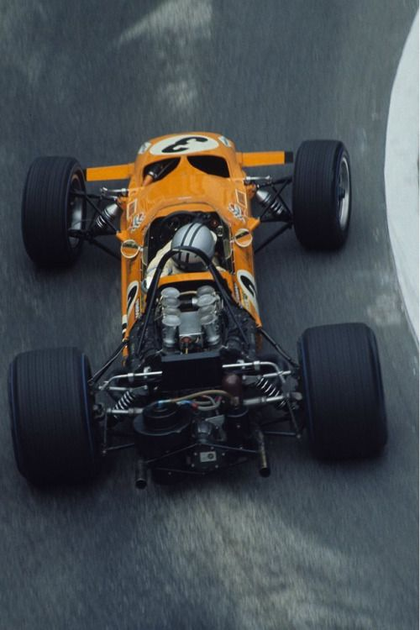
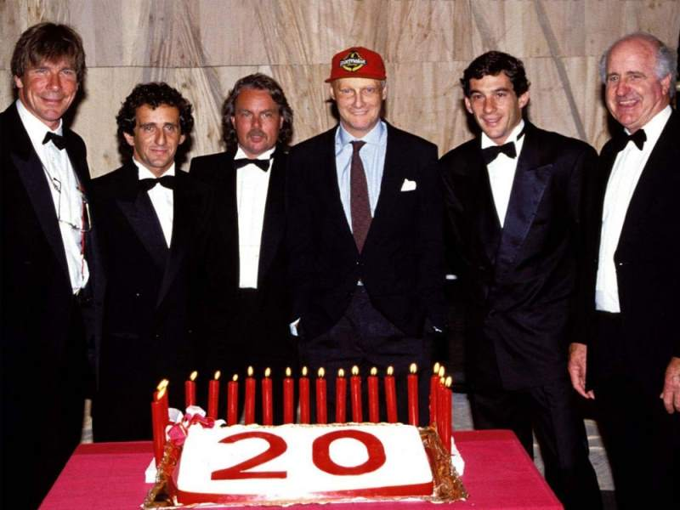
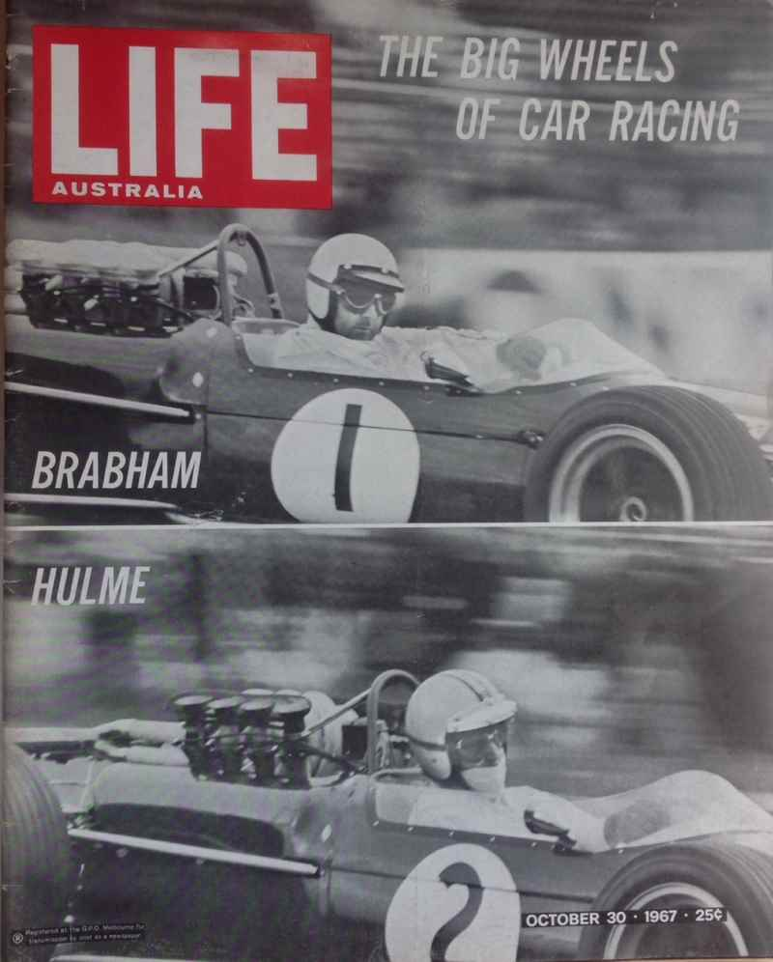
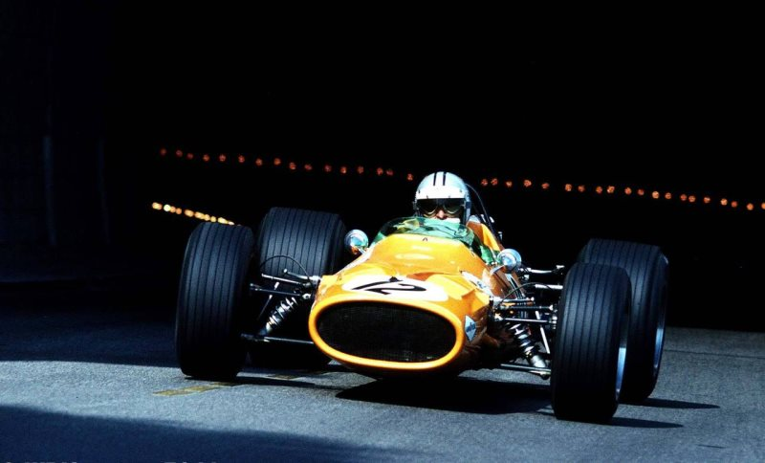
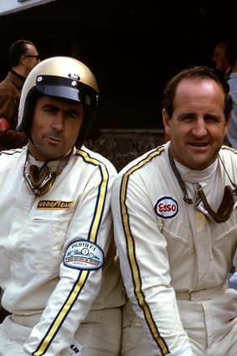
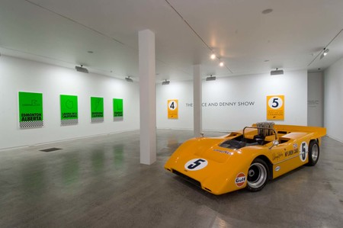

Slide 18
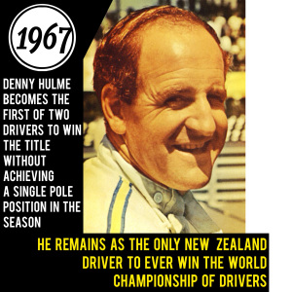
Denny Hulme es el primero
de dos pilotos
en ganar
el Campeonato de F1
sin haber obtenido ninguna
pole position
en la temporada
El permanece
como el único
piloto Neozelandés
en ganar
el campeonato mundial de F1

Slide 19
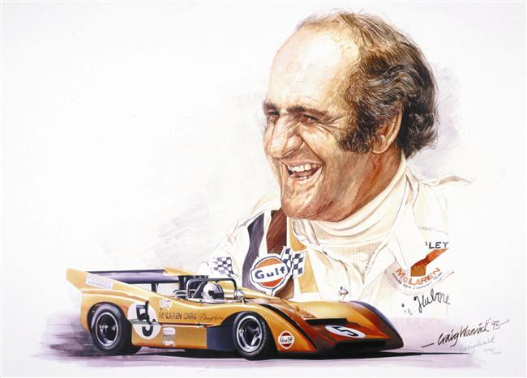
Denny pertenece al Hall of Honor del AARWBA desde 1993,
al MotorSport New Zealand Wall of Fame desde 1994
y al Motorsport Hall of Fame of America desde 1998.

Slide 20
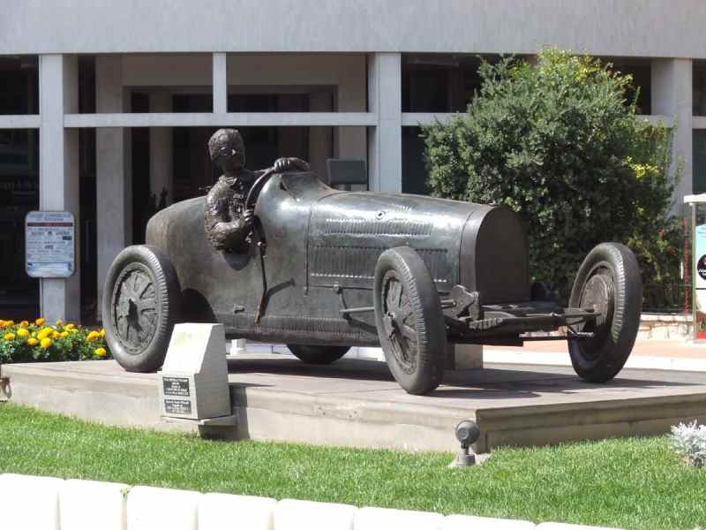
Un superdeportivo
llamado Hulme.F1, en honor a
Denny Hulme,
fue desarrollado recientemente
por la empresa neozelandesa Supercars NZ.

Slide 21

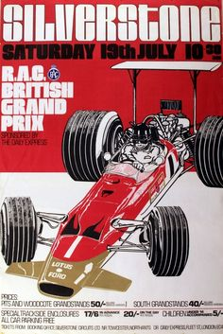
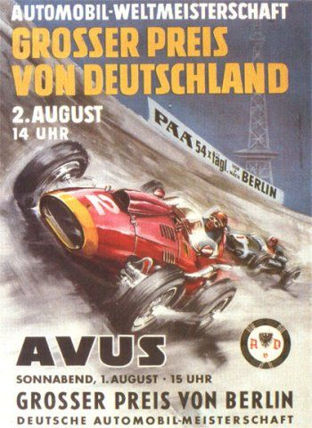
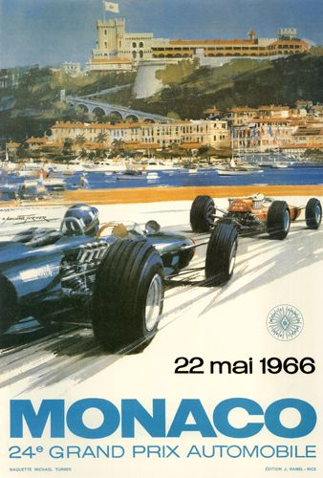

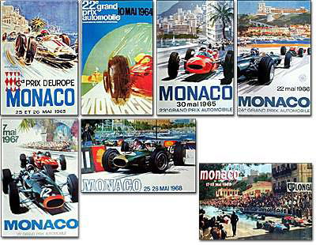
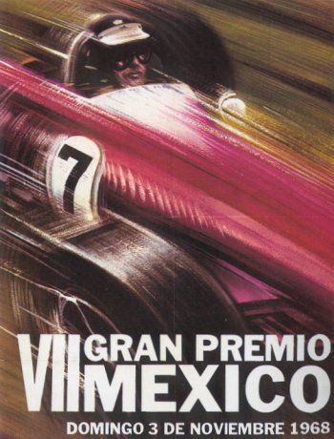
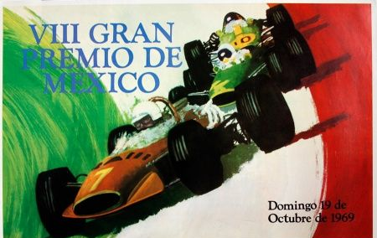

Slide 22
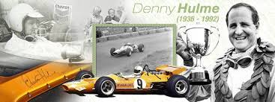

Slide 23


Imagenes y texto :
De la red
Música:
Denny Hulme 3
New Zealand
Interprete:
Cavin Viviano
Edición:
Eaglenest
Duración :
09 minutos
14 segundos
Chao
Auf wiedersehen
Au revoir
Hasta la vista
Pasenla Bien
___________________
eaglenest8@hotmail.com

Slide 24







12:00
¿Te ha gustado?
Puedes ver más entrando
Aquí
Además puedes recibir powerpoints en tu correo electrónico suscribiéndote aquí:

